Slide 1



Home Credit
Risk Prediction
RAKAMIN PROJECT BASED INTERNSHIP
Batch April 2024
OLEH : AGUS FAHMI AJI PRAMANA

Slide 2

Problem Research
Home Credit saat ini memiliki banyak customer yang mana ingin mengetahui seberapa layak mendapatkan pinjaman atau tidak. Kali ini dengan memanfaatkan potensi penuh dari data yang ada untuk memastikan bahwa pelanggan yang mampu membayar tidak ditolak saat mengajukan pinjaman, dan agar pinjaman diberikan dengan syarat ada dapat memathui aturan serta sesuai target. Evaluasi akan dilakukan dengan mengukur sejauh mana pemahaman analisis yang dilakukan. Nantinya akan menggunakan setidaknya dua model Machine Learning, termasuk salah satunya model Regresi Logistik dan Random Forest.

Slide 3






GOAL
OBJECTIVE
METRICS
Untuk memprediksi client yang gagal bayar dan untuk mengurangi hal tersebut
Membangun model prediktif yang dapat mengidentifikasi klien potensial yang dapat membayar kembali pinjaman, serta mengklasifikasikan klien yang berisiko menjadi calon default.
Penurunan Kerugian dari perusahaan oleh clients

Slide 4
Data Pre-Processing
Data Application Train
122
Column
307,511
Row
Data Application Test
121
Column
48,744
Row

Slide 5
EDA
DATA CLEANING
MODEL BUILDING
Duplicate Value
Handling Missing Value
Label Encoding
Feature Selection
Handling Inbalance Data
Multivariate
Bivariate
Data Source
Data yang digunakan adalah pelatihan aplikasi dan uji aplikasi. Terdapat tabel utama kami, dipecah menjadi dua file untuk train (dengan TARGET) dan test (tanpa TARGET).Dataset berisi Identitas Peminjam, Kredit, Properti, dan informasi tambahan lainnya

Slide 6
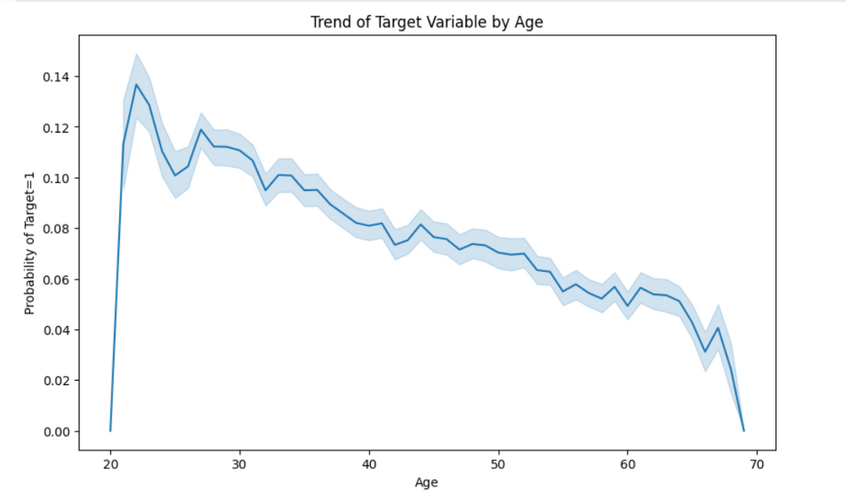
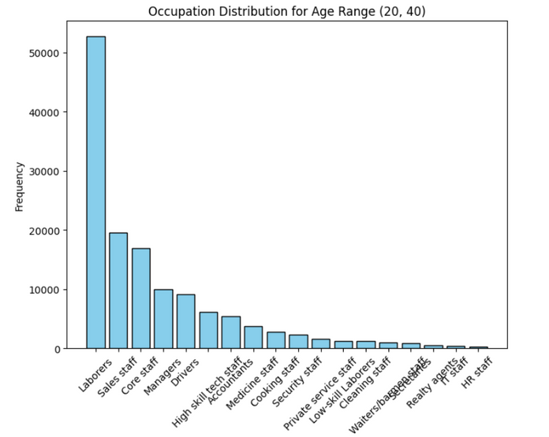
Data Visualization and Business Insight
Berdasrkan visualisasi diatas, bahwa mereka yang rentang umur 20-40 lebih banyak melakukan pinjaman tetapi gagal bayar, karena mereka yang paling tinggi adalah merupakana pekerja dengan skill rendah yang sering mengalami kesulitan dalam membayar

Slide 7
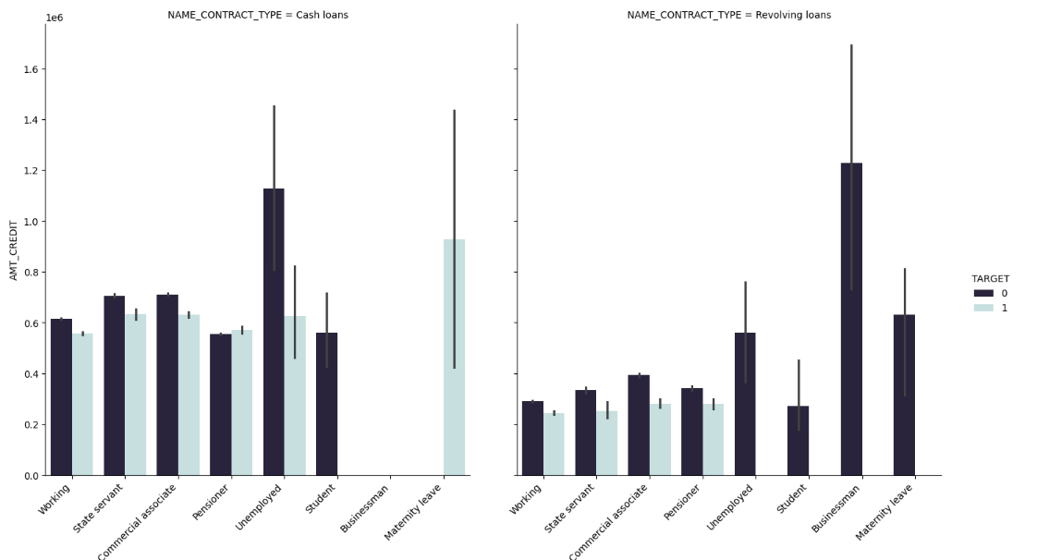
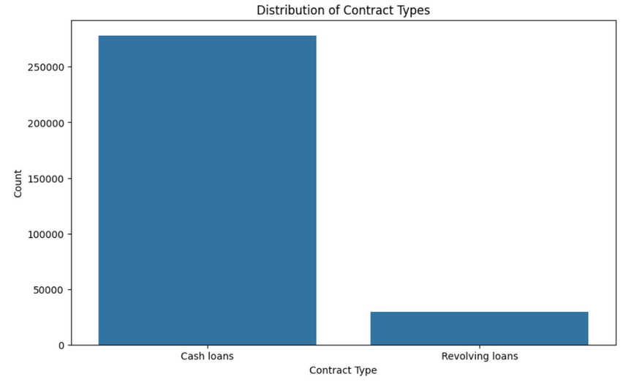
Berdasrkan visualisasi diatas, bahwa cenderung lebih banyak menggunakan metode peminjaman berjenjang. Tetapi mereka yang menggunakan metode (pinjaman tunai) kurang cenderung lebih tinggi mulai dari yang dapat membayar atau yang gagal bayar. Begitu juga sebaliknya pada mereka (yang menggunakan metode peminjaman berjenjang)

Slide 8
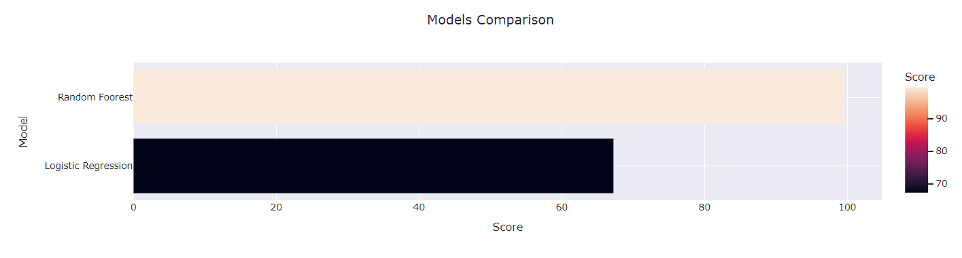
Machine Learning Implementation and Evaluation
Berdasarkan hasil traing, maka dilakukan testing pada data test atau data baru. DIperoleh hasil pada model logistic Regression dengan accuracy 67% dan Random Forest 99%. Maka hasil yang terbaik jatuh pada model random forest

Slide 9
Business Recommendation
Rancanglah kampanye untuk menarik perhatian lebih banyak mahasiswa, akuntan, staf teknis berpengalaman, serta manajer agar tertarik mengajukan pinjaman.
Untuk mendapatkan pemahaman yang lebih mendalam, lakukan survei guna mengetahui apakah terdapat kendala saat klien yang sedang cuti melahirkan atau menganggur mengajukan kontrak pinjaman tunai. Dengan demikian, di masa depan, kita dapat merekomendasikan jenis kontrak yang tepat agar aplikasi mereka mendapat persetujuan.
Fokuskan upaya pada klien-klien yang berusia 35-50 tahun yang tidak mengalami kesulitan dalam pembayaran sebagai prioritas utama.

Slide 10
Repository Github
https://github.com/agusfahmi/HomeCredit-PBI-Rakamin

